Slide 1

Курсова задача номер 3
Изготвил: Александър Александров Стойчев факултетен номер 361222011 група 20А
Технически университет София
Преподаватели: гл. ас. д-р инж. Кирил Копаранов
Доц. д-р. инж. Даниела Минковска

Slide 2
Съдържание
Алгоритъм на блок схемата
Деклариране ма двуизмерен масив А и го попълваме с входните данни
Отпечатване на масива, чрез използване на цикъл for и if
Деклариране на K,L и count
Преброяване размера на масива ни
Добавяме числата към масива
Използваме Bubble Sort, за да го подредим по-големина
Изтриване на масивите
Изходните данни и резултатът от нашата задача

Slide 3
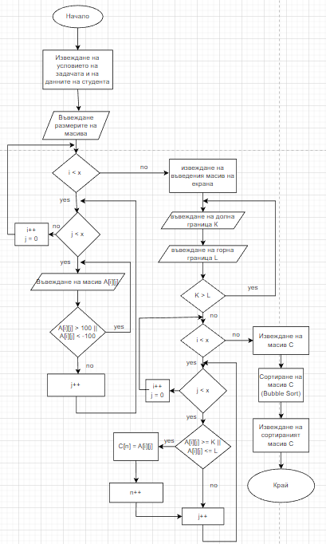
Алгоритъм на блок схемата

Slide 4
Описание за функциониране на програмата
Вход: Въвежда се размерът на масив А, след това се въвеждат стойностите на неговите елементи. След като се въведат всички елементи, се въвежда интервал [K, L].
Изход: Извежда се масив А, масив С, който съдържа всички елементи в интервала [K, L], и сортиран по големина масив С.

Slide 5
Условие
3.Да се състави програма за обработка на двумерния масив A[N,N], където данните са цели числа в интервала [-100;100]. Програмата да извърши следните действия:
отпечатване на условието на задачата;
отпечатване на имената на автора на програмата;
въвеждане на входните данни;
отпечатване на входните данни;
а) да се образува едномерен масив C, елементите на който са елементите от масива А, попадащи в даден интервал [K - L] ;
б) полученият масив да се сортира по големина;
отпечатване на получените резултати след обработката;

Slide 6
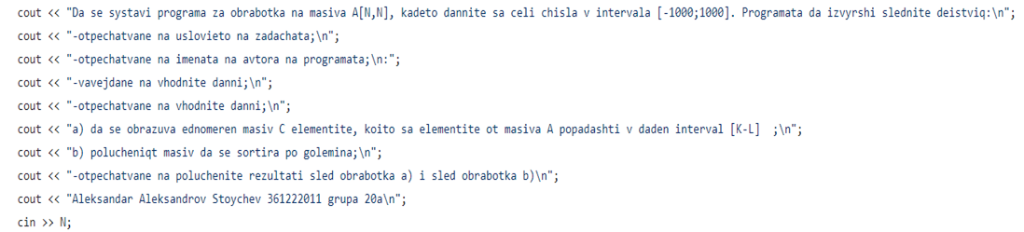
Извеждане на условието

Slide 7
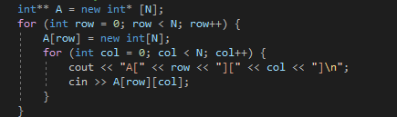
Деклариране ма двуизмерен масив А и го попълваме с входните данни

Slide 8
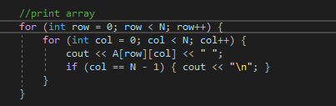
Отпечатване на масива, чрез използване на цикъл for и if

Slide 9

Деклариране на K,L и count

Slide 10
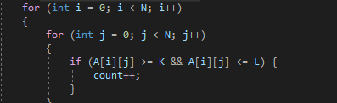
Преброяване размера на масива ни

Slide 11
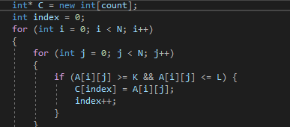
Добавяме числата към масива

Slide 12
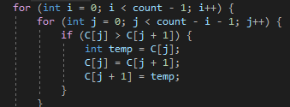
Използваме Bubble Sort, за да го подредим по-големина

Slide 13

Изтриване на масивите

Slide 14
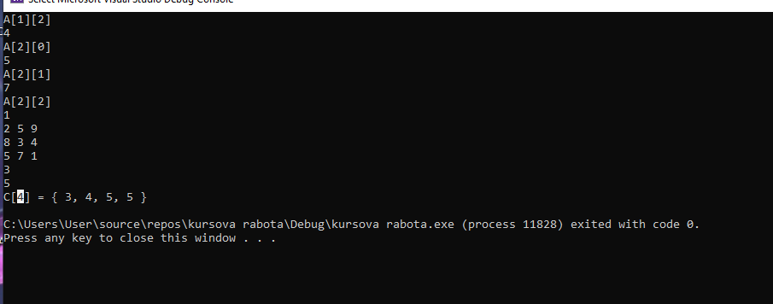
Изходните данни и резултатът от нашата задача

Slide 15

Благодаря ви за вниманието!

